Slide 1
Лекция
Специфические заболевания ЛОР-органов: инфекционные гранулемы.
Кафедра оториноларингологии ВГМУ

Slide 2
Основные вопросы:
● Этиология, патогенез, клиника, диагностика и лечение при отдельных заболеваниях:
— болезнь Вегенера;
— склерома;
— туберкулез;
— сифилис

Slide 3
Общая характеристика.
• Общим для этих заболеваний является образование гранулем. Последние представляют собой ограниченные, своеобразно построенные морфологические структуры — узелки (бугорки) продуктивного воспаления, состоящие из клеток молодой соединительной ткани.
• Обычно гранулемы возникают как проявление различных инфекционных заболеваний, однако они могут образоваться и при воздействии вредных химических веществ.

Slide 4
Болезнь Вегенера
Это системный некротический гранулематозный васкулит с преимущественным первичным поражением верхних дыхательных путей и последующим вовлечением в процесс висцеральных органов (чаще — легких и почек).
Принципиально важным является то, что начальные проявления гранулематоза Вегенера чаще связаны с поражением верхних дыхательных путей. Поэтому ранняя диагностика заболевания во многом зависит от оториноларинголога.

Slide 5
Клиническая симптоматика болезни Вегенера
Различают острое, подострое и хроническое течение заболевания. Чем острее начало заболевания, тем тяжелее его дальнейшее течение, быстрее наступает генерализация процесса.
В развитии гранулематоза выделяют три периода: — начальный, с локальными изменениями верхних дыхательных путей, иногда уха и глаз;
— период генерализации с поражением внутренних органов (чаще легких и почек);
— терминальный — с развитием почечной или легочно-сердечной недостаточности.

Slide 6
Местные проявления болезни Вегенера
Наиболее постоянным симптомом при болезни Вегенера на ранней стадии является образование гнойно-кровянистых корок на слизистой оболочке носа. Корки имеют буро-коричневый цвет и удаляются из полости носа в виде слепков.
Слизистая оболочка после удаления корок имеет довольно характерный вид: она истончена, красно-синюшного цвета, в отдельных местах покрыта кровоточащими грануляциями.
Характерным является наличие изъязвленной слизистой оболочки в передних отделах перегородки носа, нередко здесь возникает перфорация с поражением хрящевого, а затем и костного отделов перегородки, развивается седловидная деформация носа.

Slide 7
Диагностика гранулематоза Вегенера
• Крайне важной является адекватная оценка изменений со стороны верхних дыхательных путей, особенно носа и околоносовых пазух.
• Биопсия тканей также помогает диагностировать гранулематоз Вегенера. Образец ткани рекомендуется брать из зоны изъязвления диаметром более 5 мм. Гистологически заболевание характеризуется гранулематозным воспалением, фокальным некрозом, фибриноподобной дегенерацией и появлением многоядерных гигантских клеток.
• Важное значение для диагностики гранулематоза Вегенера имеет определение антинейтрофильных цитоплазматических антител (АНЦА), которые обнаруживаются у 40–99% больных; чаще — у больных с активным генерализованным процессом.

Slide 8
Лечение гранулематоза Вегенера
Основано на применении цитостатиков в сочетании с кортикостероидами:
— циклофосфамид 2 мг/кг/сут внутрь, лечение продолжают не менее 1 года после достижения стойкой ремиссии, затем его дозу снижают на 25 мг каждые 2–3 месяца;
— преднизолон назначают в дозе 1 мг/кг/день, после развития явного улучшения доза преднизолона постепенно снижается с попыткой последующей отмены;
— в качестве базисной терапии используют также метотрексат в дозе 0,15–0,3 мг/кг в неделю.

Slide 9
Склерома верхних дыхательных путей — это хроническое инфекционное заболевание, при котором наряду с атрофическими изменениями слизистой оболочки отмечается образование ограниченных или диффузных инфильтратов, на месте которых в последующем формируется рубцовая ткань, приводящая к сужению различных отделов дыхательного тракта.

Slide 10
Этиология и патогенез склеромы
Склерома вызывается капсульным диплококком — клебсиеллой склеромы (палочка Фриша—Волковича).
Патоморфологическим субстратом заболевания является инфильтрат, состоящий из фиброзной соединительной ткани с большим количеством плазматических клеток и сосудов. Среди этих образований находятся специфические для склеромы клетки Микулича, в вакуолях протоплазмы и вне их располагаются палочки Волковича—Фриша. Кроме того, в инфильтрате встречаются гиалиновые шары — тельца Русселя.
Инкубационный период заболевания длительный, при внедрении инфекции возникают катаральные явления, а через 3–5 лет обнаруживаются признаки заболевания.

Slide 11
Формы склеромы:
атрофическая;
инфильтративная;
Рубцовая.
Клиника: Заболевание развивается медленно, с самого начала принимая хроническое течение, без болей и повышения температуры; специфические склеромные изменения располагаются обычно симметрично и не проявляют склонности к распаду и изъязвлению, а подвергаются рубцеванию.
Наиболее частая локализация поражения при склероме — передние отделы носа, область хоан, подголосовое пространство гортани, бифуркация трахеи и бронхов, т. е. места физиологич. сужений.

Slide 12
Локализация склеромных очагов
Первоначально инфильтраты, а затем рубцы формируются преимущественно в местах физиологических сужений.

Slide 13
Диагностика склеромы:
Проводится с учетом соответствующих анамнестических данных, характерной эндоскопической картины.
Определенную помощь в диагностике оказывает трахеобронхоскопия.
Обычно прибегают к постановке серологических реакций Вассермана и Борде—Жангу со склеромным антигеном.
Подспорьем в диагностике является гистологическое исследование удаленного инфильтрата, в ткани которого обнаруживается бациллы Волковича—Фриша и клетки Микулича.

Slide 14
Лечение склеромы
Консервативное:
— антибиотики (стрептомицин внутримышечно по 500 000 ЕД 2 раза в сутки, на курс 40–80 г.; левомицетин, тетрациклин, олеандомицин и др.);
— препараты гиалуроновой кислоты: лидаза, гиалуронидаза, ронидаза;
— иммуномодуляторы.
Хирургическое:
— иссечение инфильтратов, рубцов и удаление их путем электрокоагуляции, лазерного воздействия, криодеструкции;
— при стенозе применяют бужирование гортани, трахеи.

Slide 15
Туберкулез ЛОР-органов
• Заболевание вызывается микобактериями туберкулеза (бацилла Коха).
• Факторами риска являются: плохие социально-бытовые условия, тесный контакт с больным туберкулезом, иммуносупрессия.
• Первичным, как правило, является поражение легких или туберкулез лимфатических узлов (у детей).

Slide 16
Туберкулез гортани
• Поражение гортани — наиболее частая локализация туберкулезного процесса в верхних дыхательных путях.
• Инфицирование гортани туберкулезными микобактериями происходит гематогенным, лимфогенным либо контактным путем.
• В развитии туберкулезного процесса в гортани различают три стадии:
— образование инфильтрата;
— формирование язвы;
— поражение хрящей.

Slide 17
Туберкулез правой голосовой складки
Гиперемия и инфильтрация правых голосовой и вестибулярной складок

Slide 18
Туберкулез гортани — изъязвление
Поражение правого черпаловидного хряща, голосовой складки и надгортанника

Slide 19
Диагностика туберкулезного ларингита
Для туберкулезного ларингита характерно одностороннее поражение, гиперемия или инфильтрация голосовой складки. Основой дифференциальной диагностики с опухолевым процессом в гортани являются результаты биопсии.
При неспецифическом воспалении гортани обычно наблюдается двустороннее поражение ее, то же бывает и при сифилитическом поражении гортани.
Для диагностики туберкулезного поражения важно проведение исследования мокроты на микобактерии туберкулеза и рентгенологического исследования органов грудной клетки.

Slide 20
Туберкулез носа
Туберкулез носа первоначально обычно локализуется в передних отделах полости носа — в преддверии, на перегородке, на слизистой оболочке носовых раковин.
В начальной стадии заболевания — обильные выделения из носа, образование корок и ощущение заложенности. Появляется узелковый инфильтрат, быстро изъязвляющийся, нередко с формированием перфорации в хрящевом отделе перегородки носа.
При распаде инфильтратов и образовании язв наблюдается гнойное отделяемое с примесью крови. Риноскопически язвы определяются как дефект слизистой оболочки, на дне которого расположены вялые грануляции.

Slide 21
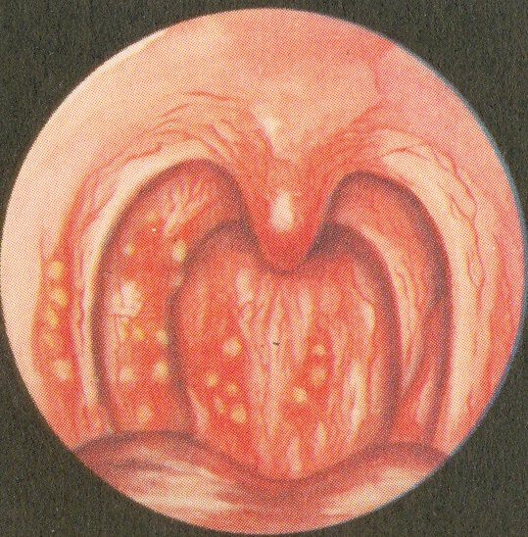
Туберкулез глотки – бугорковые высыпания
Туберкуломы на дужках, на миндалине и задней стенке глотки

Slide 22
Туберкулез глотки — язвенное поражение
— Туберкулезные язвы располагаются на нёбных дужках, на слизистой оболочке задней стенки глотки, имеют неровные фестончатые подрытые края и бледно-розовую окраску;
— поверхность язв покрыта гнойным налетом, под которым определяются бледные, вялые грануляции;
— отмечается резкая болезненность при глотании не только твердой пищи, но и воды.

Slide 23
Туберкулез уха
Туберкулез уха встречается сравнительно редко, обычно при гематогенном диссеминированном туберкулезе легких.
В раннем детском возрасте возможно поражение сосцевидного отростка без предшествующего воспаления в барабанной полости.
В развитии туберкулезного среднего отита важная роль принадлежит вторичному инфицированию гноеродными микроорганизмами.
При поражении барабанной перепонки в толще ее возникают изолированные очаги в виде бугорков, распад которых ведет в дальнейшем к образованию множественных перфораций. Распространение процесса на кость приводит к разрушению костной ткани.

Slide 25
Сифилис ЛОР-органов
Сифилис — хроническое инфекционное заболевание, вызываемое бледной спирохетой, характеризующееся поражением кожи, слизистых оболочек, внутренних органов, костей, нервной системы.
Заражение происходит чаще половым путем, реже возможен внеполовой, в частности, в результате заноса инфекции плохо дезинфицированными инструментами, ранее использованными при обследовании больного сифилисом.
Инкубацонный период в среднем 3 недели, затем на месте внедрения инфекции появляется красноватое пятно или папула, которая в течение нескольких дней увеличивается и уплотняется — формируется первичный сифилид (твердый шанкр), в центре которого образуется язва.

Slide 26
Сифилис ЛОР-органов (продолжение)
Через 6–7 недель после развития твердого шанкра появляются признаки вторичного сифилиса — специфические сифилитические высыпания в виде розеолезных, папулезных и пустулезных образований на коже и слизистых оболочках.
Третичная форма сифилиса характеризуется образованием диффузных инфильтратов или гуммы с распадом. Гумма может локализоваться в слизистой оболочке, в кости, надкостнице и хряще; при этом происходит некроз костной ткани с образованием секвестров.

Slide 27
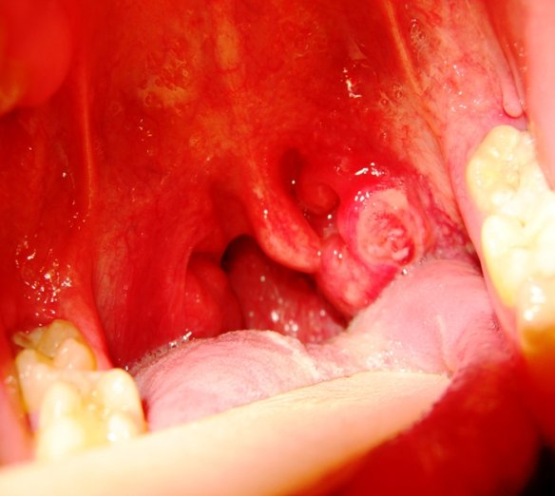
Сифилитическая ангина (вторичный сифилис глотки): (Бессараб А.П., 2007)
разлитая припухлость на фоне гиперемии медно-красного цвета, которая распространяется на нёбные дужки, слизистую оболочку мягкого и твердого нёба

Slide 28
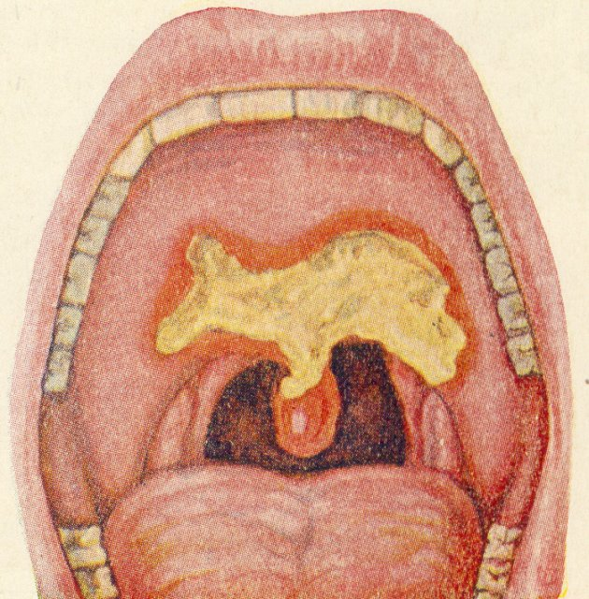
Третичный сифилис глотки – твердый шанкр, язвенная форма
Кратерообразная глубокая гуммозная язва мягкого и твердого неба, распространяющаяся на костную ткань.
Дно язвы покрыто гноем и тканевым распадом, края окружены валиком плотного инфильтрата

Slide 29
Лечение сифилиса
Основу этиотропной терапии при всех стадиях сифилиса составляют препараты пенициллина, в первую очередь — бензинпенициллина натриевая соль.
При непереносимости бензилпенициллина и в начальной фазе лечения позднего висцерального сифилиса используют препараты резерва: эритромицин, тетрациклин, доксициклин, цефтриаксон.
Местно при поражении носа рекомендуется носовой душ раствором гидрокарбоната натрия, промывание полости носа 0,1%-ным раствором перманганата калия. При поражении глотки применяют полоскание слабодезинфицирующими растворами перекиси водорода, отвара ромашки и др.

Slide 30
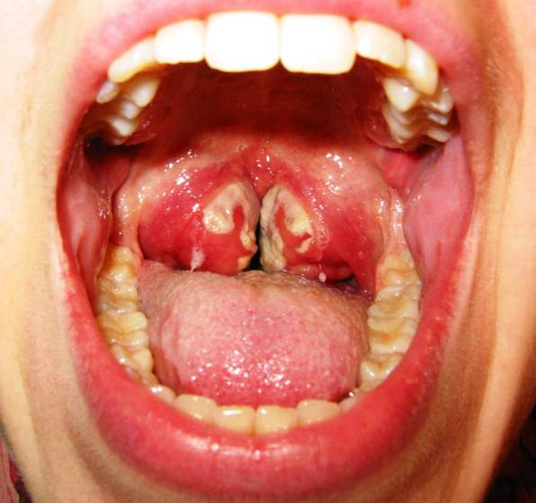
Моноцитарная ангина, которая может быть одним из начальных проявлений ВИЧ-инфекции (по Т.П. Бессарабу, 2007)

Slide 31
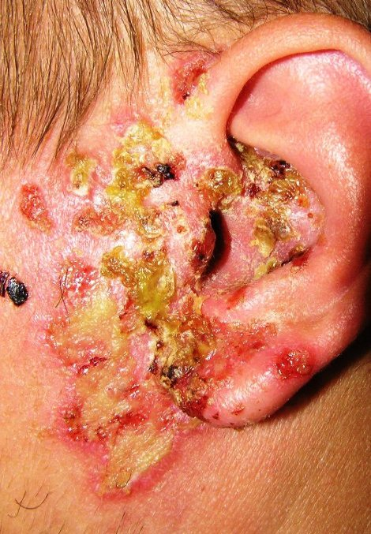
Синдром Ханта, Herpes Zoster oticus

Slide 32
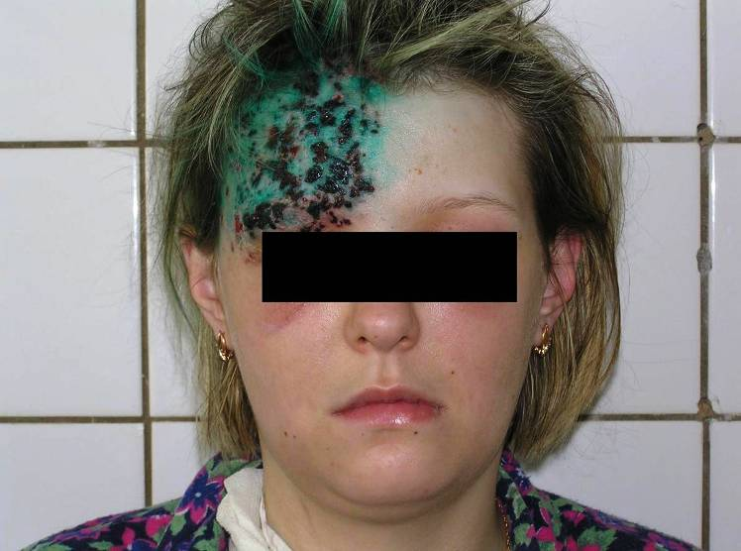
Герпетическое поражение кожи лба

Slide 33
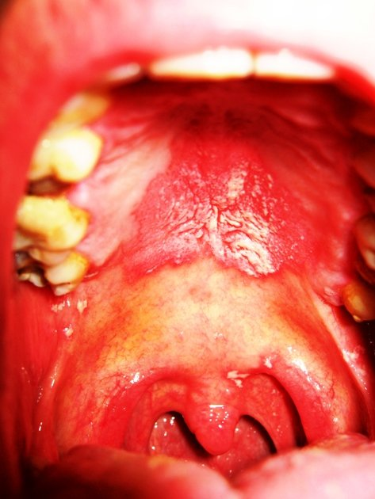
Кандидоз полости рта

Slide 34
Псевдомембранозный орофарингеальный кандидоз

Slide 35
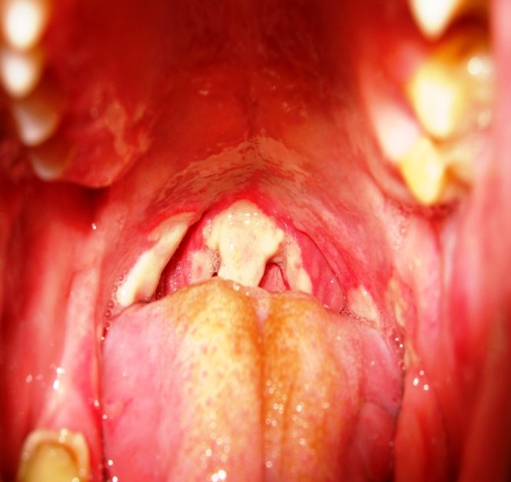
Герпетическая инфекция — афтозный тонзиллофарингит
Важным признаком СПИДа является длящаяся более 1 месяца герпетическая инфекция, поражающая слизистую оболочку полости рта и глотки.

Slide 36
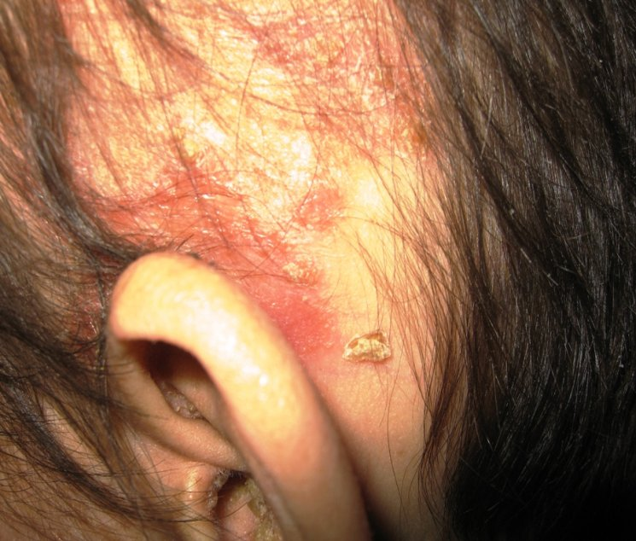
Парааурикулярный кандидозный дерматит

Slide 37
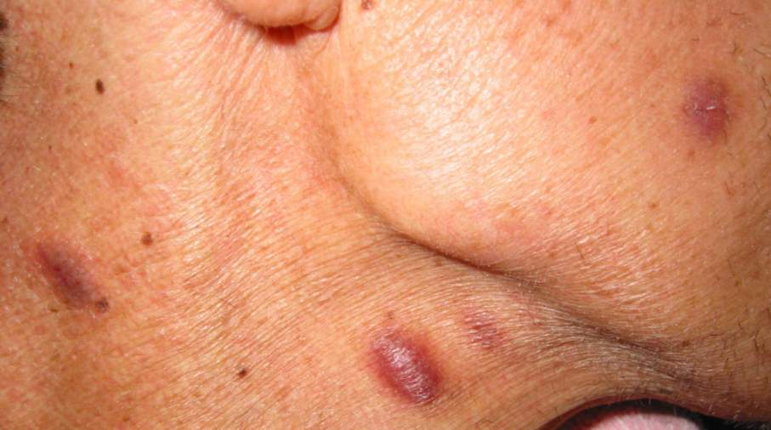
Саркома Капоши лица и шеи
На коже головы и шеи появляются красные или гиперпигментированные пятна, которые в последующем трансформируются сначала в папулы и бляшки, а затем сливаются и образуют инфильтраты.

Slide 38
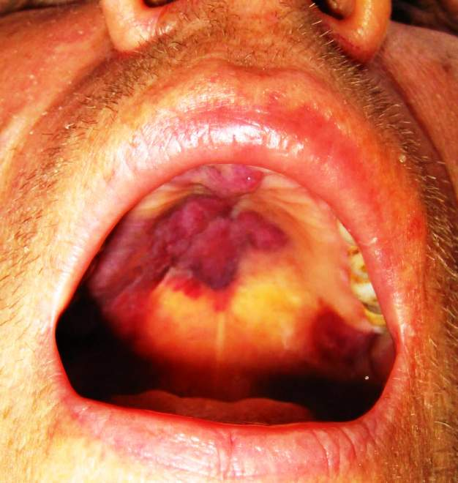
Саркома Капоши полости рта (Бессараб Т.П., 2007)
На твердом нёбе или деснах выявляются несколько эритематозных голубоватых или фиолетовых пятен или бляшек, иногда с изъязвлениями.

Slide 39
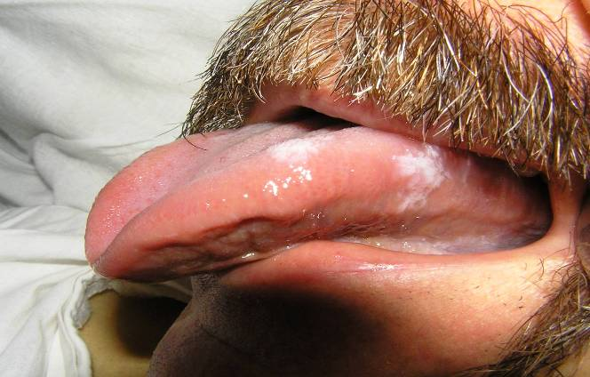
Волосистая лейкоплакия языка

